Slide 1
Проектно-исследовательская деятельность на уроках
изобразительного искусства.
И.М.Бардюг ,учитель ИЗО, МБОУ «ООШ №25» Г.Майкоп.

Slide 2
Проектно- исследовательская деятельность-
это образовательная технология, предполагающая решение учащимися исследовательской, творческой задачи под руководством специалиста, в ходе которого реализуется научный метод познания.
.

Slide 3
Цель:
Научить учащихся самостоятельно добывать информацию, уметь анализировать, творчески мыслить и знать культуру своего народа.

Slide 4
Задачи:
-пробудить интерес уч-ся к истории создания головного убора
-научить работать поэтапно, предвидя конечный результат
-формирование знаний и умений по теме. Развитие самостоятельности у уч-ся.

Slide 5
Содержание работы на этапах работы:
1. Определение темы и целей проекта;
2.Определение источников, способов сбора и анализа
информации, формы отчета, установление критериев
оценки, распределение задач;
3.Сбор информации, решение промежуточных задач;
4. Анализ информации, формулирование выводов;
5. Представление результатов;
6. Рефлексия.

Slide 6
Практическая работа учеников
1 группа – посещение библиотеки. Подбор материала,
сбор материала в интернете, беседа с людьми.
2 группа - подбор материала. Отборка и обработка
материала.
3 группа – практическая деятельность.
Изготовление кокошника.

Slide 7
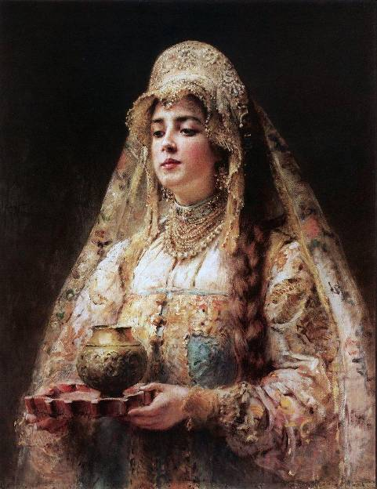
..
Образы женщин на картинах известных
художников.
Государственное бюджетное учреждение дополнительного профессионального образования Республики Центр развития педагогического и психологического образования Тема: « Проектно- исследовательская деятельность на уроках изобразительного искусства» Исполнитель :Бардюг И.М. Учитель изобразительного искусства МБОУ ООШ № 25г.Майкопа Майкоп,2013
К. Е. Маковский
«Чарка меду»

Slide 8
Красавица, миру надиво,
Румяна, стройна, высока,
Во всякой одежде красива,
Ко всякой работе ловка.
Н. Некрасов
«Мороз красный нос»
А. Г. Венецианов
«Жница»

Slide 9
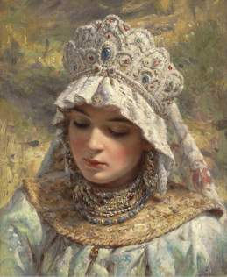
Всё в ней гармония, всё диво, Всё выше мира и страстей; Она покоится стыдливо В красе торжественной своей;
К. Е. Маковский
«Русская красавица в кокошнике»

Slide 10
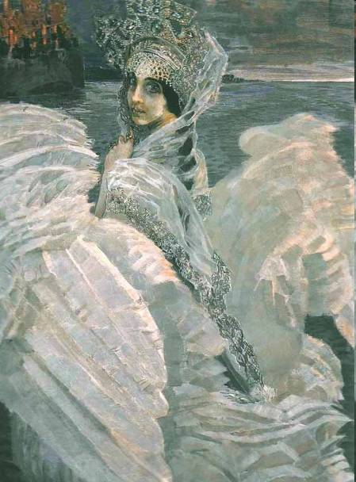
Месяц под косой блестит,
А во лбу звезда горит;
А сама-то величава,
Выступает, будто пава;
А как речь-то говорит,
Словно реченька журчит.
А. С. Пушкин
«Сказке о царе Салтане, о сыне его Гвидоне и о прекрасной царевне Лебеди»
М. Врубель
«Царевна-лебедь»

Slide 11
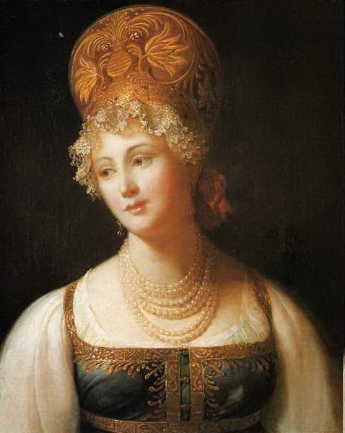
Их разве слепой не заметит! А зрячий о них говорит: Пройдёт – словно солнцем осветит, Посмотрит – рублём одарит.
П. Барбье
Портрет молодой женщины в русском сарафане

Slide 12
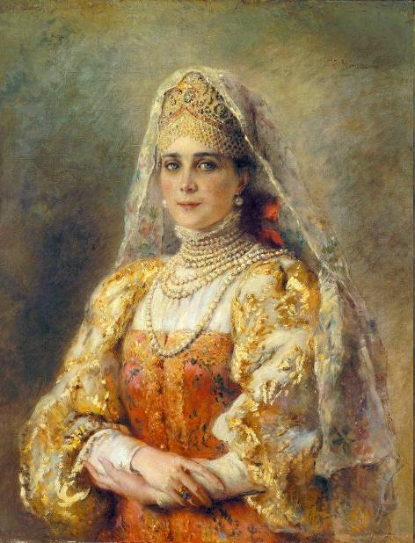
К. Е. Маковский
Портрет княгини З. Н. Юсуповой в русском костюме

Slide 13
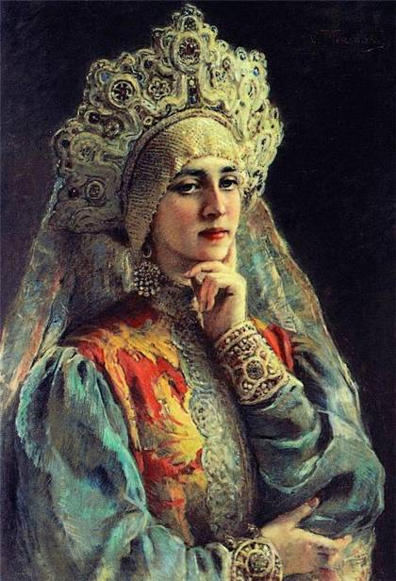
Поднялась – и расцвела, Белолица, черноброва, Нраву кроткого такого. И жених сыскался ей, Королевич Елисей.
А. С. Пушкин
«Сказка о мертвой царевне»
К. Е. Маковский
«Русская красавица»

Slide 14
Высокая мода XXI века

Slide 15
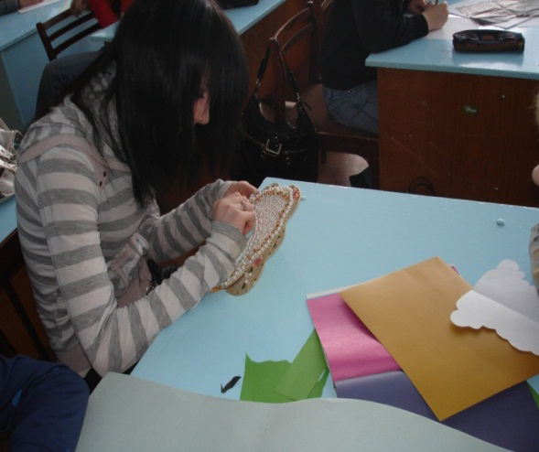
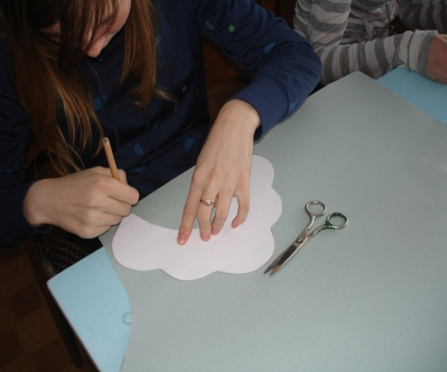
Уч-ся за работой над проектом

Slide 16
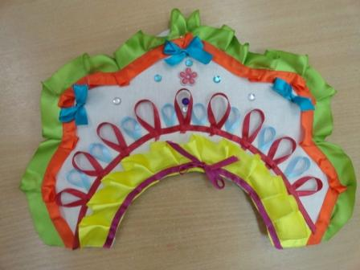
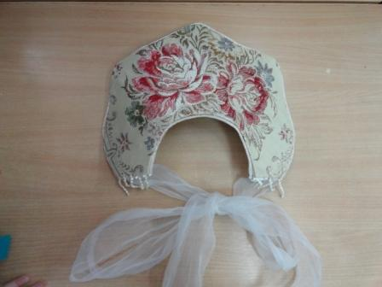
Готовые кокошники

Slide 17
Список литературы
1.Ефимова Л. В., Белогорская Р. М. Русская вышивка и кружево.- М., 1985.
2.Хэрольд Р. Костюмы народов мира.- М.: ЭКСМО- Пресс, 2002.
3. Работнова И. П. Русская народная одежда.- М.: Изд-во «Легкая индустрия», 1964.
4. Лебедева А. Русский народный костюм// Юный художник.- 1983.- №10.
5. http://festival.1september.ru/articles/511618/

